Slide 1

CHÀO MỪNG CÁC EM HỌC SINH THÂN MẾN
TỔ: NGỮ VĂN
TRƯỜNG: THCS BÌNH KHÁNH

Slide 2









Thi đọc thơ

Slide 3
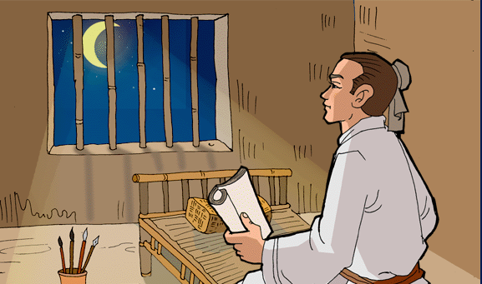
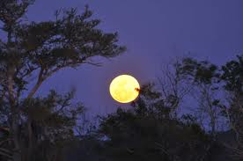
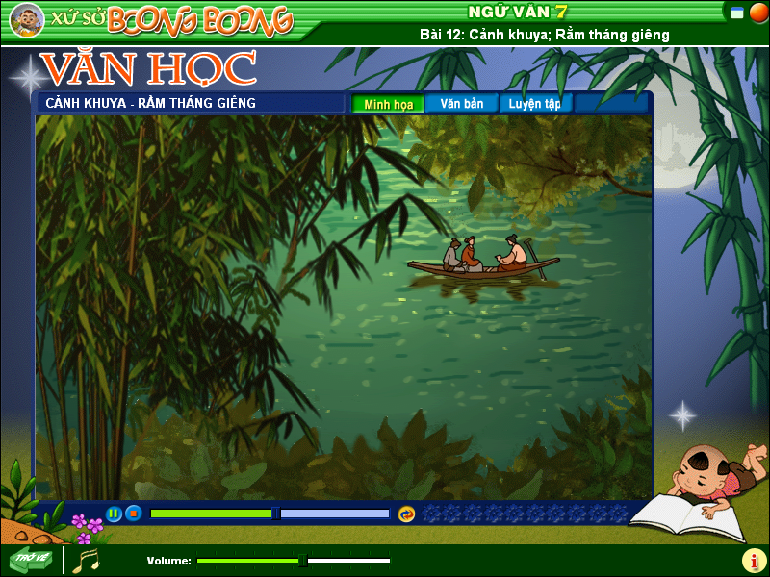
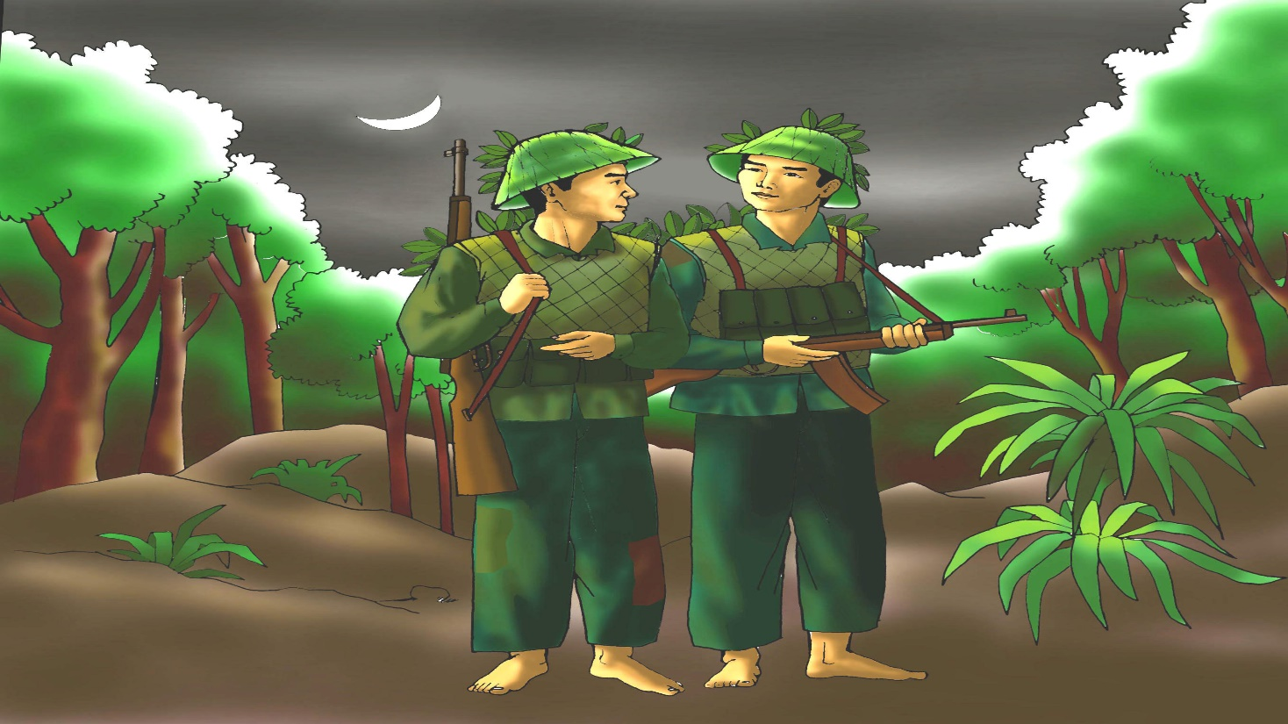
Ngắm trăng (Hồ Chí Minh)
Cảm nghĩ trong đêm thanh tĩnh (Lí Bạch)
Cảnh khuya (Hồ Chí Minh)
Đồng chí (Chính Hữu)

Slide 4

Ánh trăng
- Nguyễn Duy -
GV:

Slide 5

I. Đọc – hiểu chú thích

Slide 6
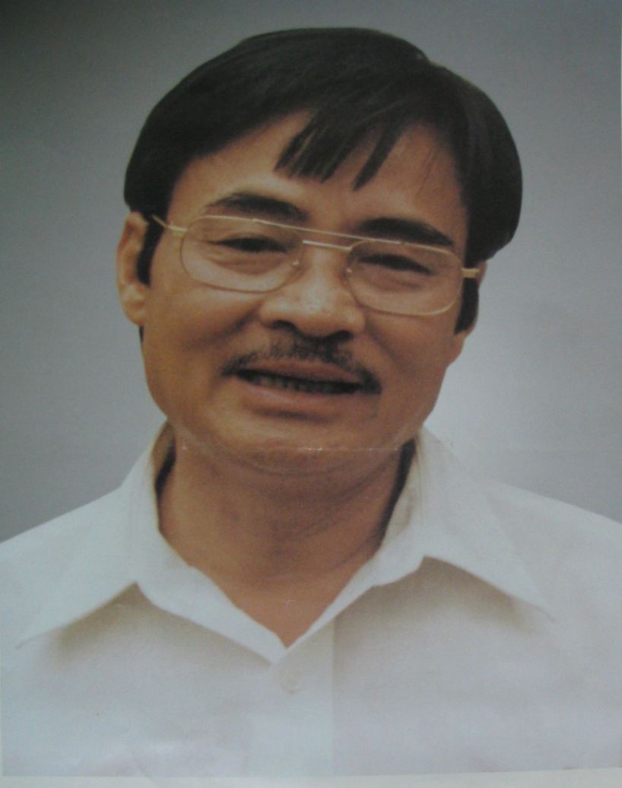
1. Tác giả
- Nguyễn Duy sinh năm 1948, tên khai sinh là Nguyễn Duy Nhuệ
- Quê: Thanh Hóa.
- Là nhà thơ quân đội trưởng thành trong cuộc kháng chiến chống Mỹ cứu nước.

Slide 7
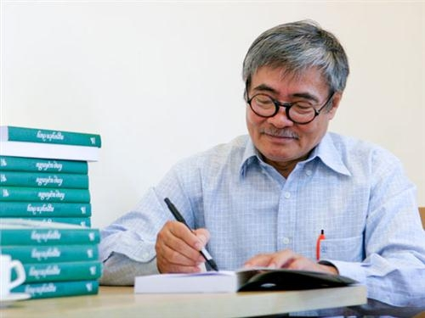


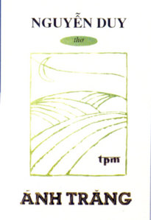
NHÀ THƠ NGUYỄN DUY
THƠ NGUYỄN DUY

Slide 8
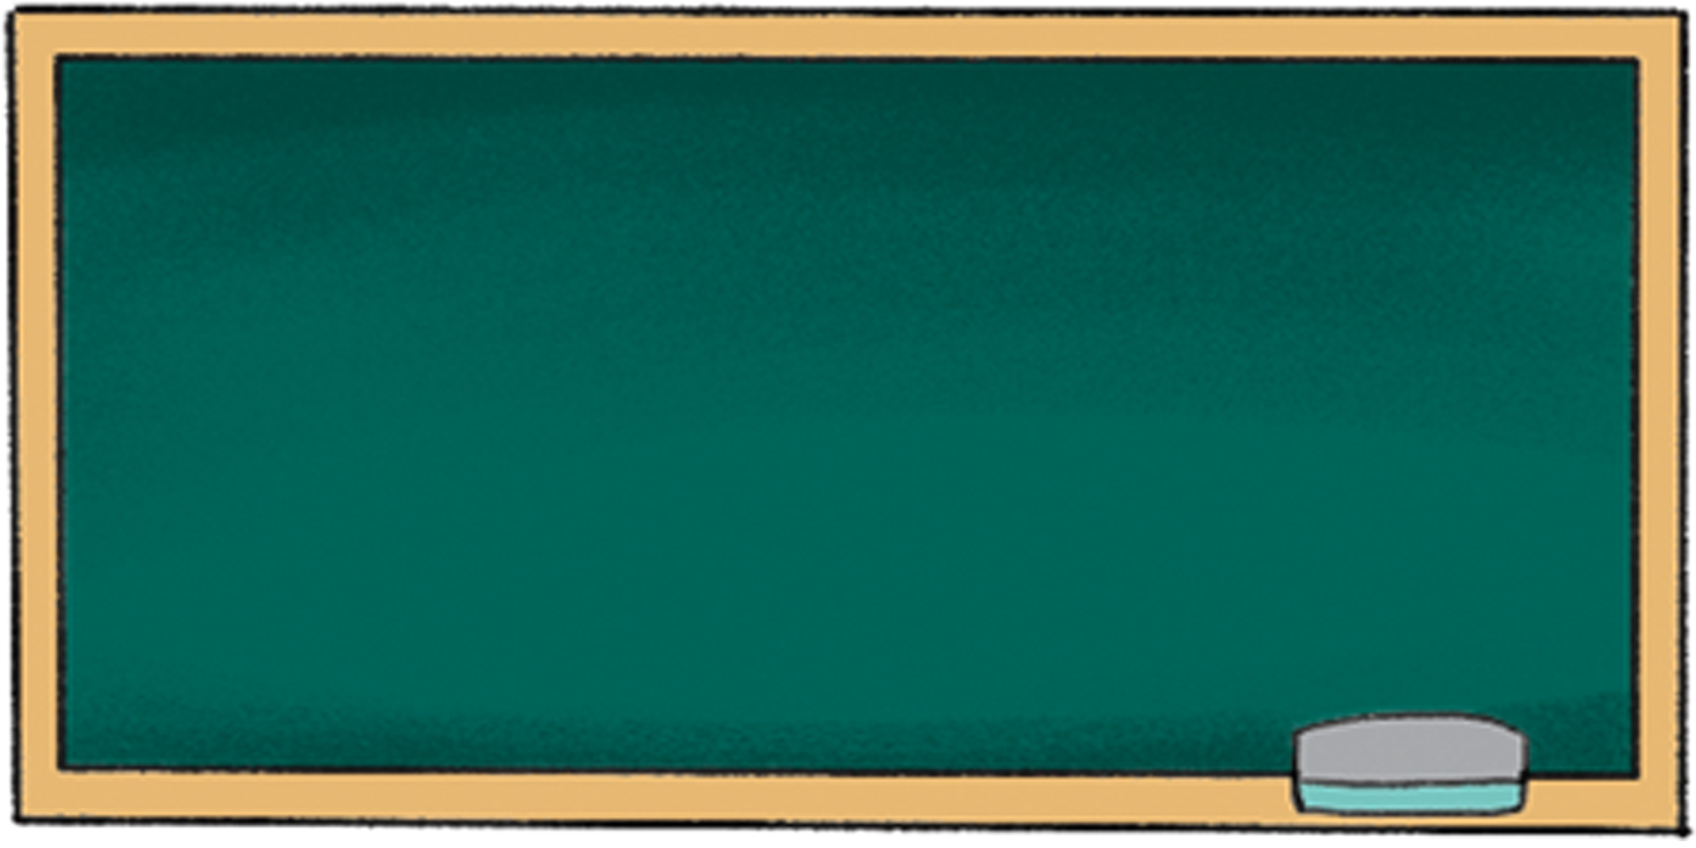
“Thơ Nguyễn Duy đưa ta về một thế giới quen thuộc. Nguyễn Duy đặc biệt thấm thía cái cao đẹp của những con người, những cuộc đời cần cù gian khổ, không tuổi không tên. Đọc thơ Nguyễn Duy thấy anh hay cảm xúc, suy nghĩ trước những chuyện lớn, chuyện nhỏ quanh mình. Cái điều ở người khác có thể chỉ là chuyện thoáng qua thì ở anh, nó lắng sâu và dường như đọng lại.”
( Hoài Thanh- Báo Văn nghệ ngày 14- 4-1972)

Slide 9
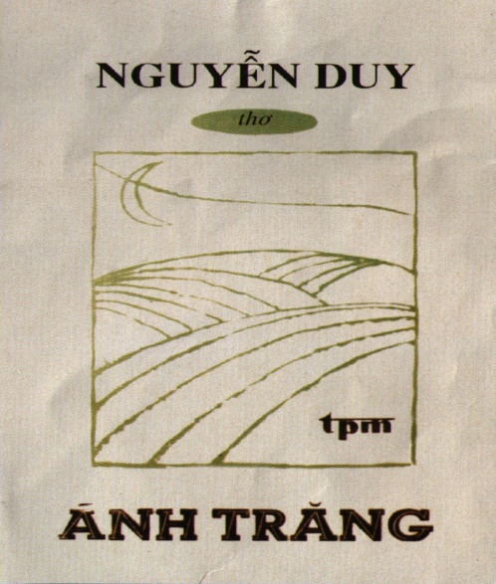

2. Tác phẩm

Slide 10

Hồi nhỏ sống với đồng với sông rồi với bể hồi chiến tranh ở rừng vầng trăng thành tri kỉ Trần trụi với thiên nhiên hồn nhiên như cây cỏ ngỡ không bao giờ quên cái vầng trăng tình nghĩa
ÁNH TRĂNG – NGUYỄN DUY
Từ hồi về thành phố
quen ánh điện, cửa gương
vầng trăng đi qua ngõ
như người dung qua đường
Thình lình đèn điện tắt
phòng buyn-đinh tối om
vội bật tung cửa sổ
đột ngột vầng trăng tròn
Ngửa mặt lên nhìn mặt
có cái gì rưng rưng
như là đồng là bể
như là sông là rừng
Trăng cứ tròn vành vạnh
kể chi người vô tình
ánh trăng im phăng phắc
đủ cho ta giật mình.
TP. Hồ Chí Minh, 1978

Slide 11
2. Tác phẩm
a. Hoàn cảnh sáng tác:
- Viết năm 1978 ở thành phố Hồ Chí Minh
- In trong tập “Ánh trăng”
b. Thể thơ:
Năm chữ.
Theo trình tự thời gian
(Quá khứ → Hiện tại)
c. Mạch cảm xúc:

Slide 12

Bố cục
Hai khổ đầu
Hai khổ tiếp theo
Hai khổ còn lại
Vầng trăng trong quá khứ
Vầng trăng trong hiện tại
Cảm xúc và suy ngẫm của tác giả
Nội dung chính

Slide 13
II、Đọc hiểu văn bản

Slide 14

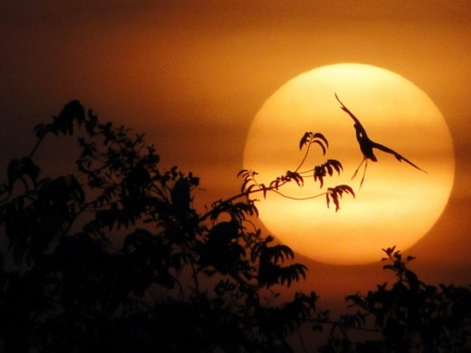
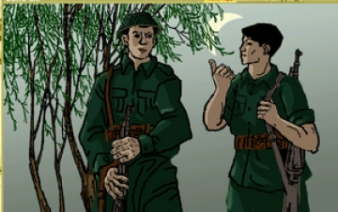
1.
Vầng trăng trong quá khứ
Hồi nhỏ sống với đồng với sông rồi với bể hồi chiến tranh ở rừng vầng trăng thành tri kỉ
Trần trụi với thiên nhiên hồn nhiên như cây cỏ ngỡ không bao giờ quên cái vầng trăng tình nghĩa

Slide 15
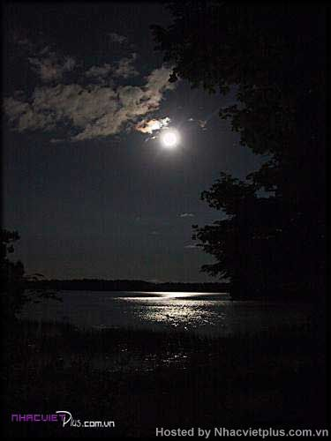
đồng
Sống hoà hợp, thân thiết với thiên nhiên
Hồi nhỏ sống với đồng
với sông rồi với bể
hồi chiến tranh ở rừng
vầng trăng thành tri kỉ
đồng
Hồi nhỏ
sông
sông
bể
bể
ở rừng
Hồi chiến tranh
ở rừng
trăng thành tri kỉ
Trăng là tri kỉ
→ Liệt kê, điệp ngữ “với” , nhân hoá
Trăng với người là đôi bạn tri kỉ, thân thiết, ân tình, gắn với những thăng trầm và gian lao của đất nước.

Slide 16
- NT: So sánh
“Trần trụi với thiên nhiên
→ Sống gần gũi chan hoà với thiên nhiên, với vầng trăng
hồn nhiên như cây cỏ
ngỡ không bao giờ quên
Vầng trăng không những trở thành bạn tri kỉ, mà đã trở thành “vầng trăng tình nghĩa” biểu tượng cho quá khứ nghĩa tình.
cái vầng trăng tình nghĩa

Slide 17

2.
Vầng trăng ở hiện tại
Từ hồi về thành phố quen ánh điện cửa gương vầng trăng đi qua ngõ như người dưng qua đường.
Thình lình đèn điện tắt
phòng buyn-đinh tối om
vội bật tung cửa sổ
đột ngột vầng trăng tròn

Slide 18
Đất nước hòa bình
Trăng bị lãng quên, chỉ còn là dĩ vãng
Hồi về thành phố
Xa rời cuộc sống giản dị
Sống sung túc, tiện nghi
→ Nghệ thuật đối lập, nhân hóa, so sánh
➔ Con người đã lãng quên quá khứ, đổi thay tình cảm

Slide 19
Thình lình đèn điện tắt
phòng buyn-đinh tối om
vội bật tung cửa sổ
đột ngột vầng trăng tròn
➔ Tình huống gặp lại trăng đầy bất ngờ
Tính từ gợi tả “thình lình”, “đột ngột”
Tâm trạng ngỡ ngàng, bối rối, suy ngẫm: con người thay đổi nhưng trăng vẫn vẹn nguyên, thủy chung.
→ Ngạc nhiên, ngỡ ngàng
Ba động từ “vội, bật, tung” đặt liền nhau
→ Khẩn trương, hối hả đi tìm nguồn sáng

Slide 20
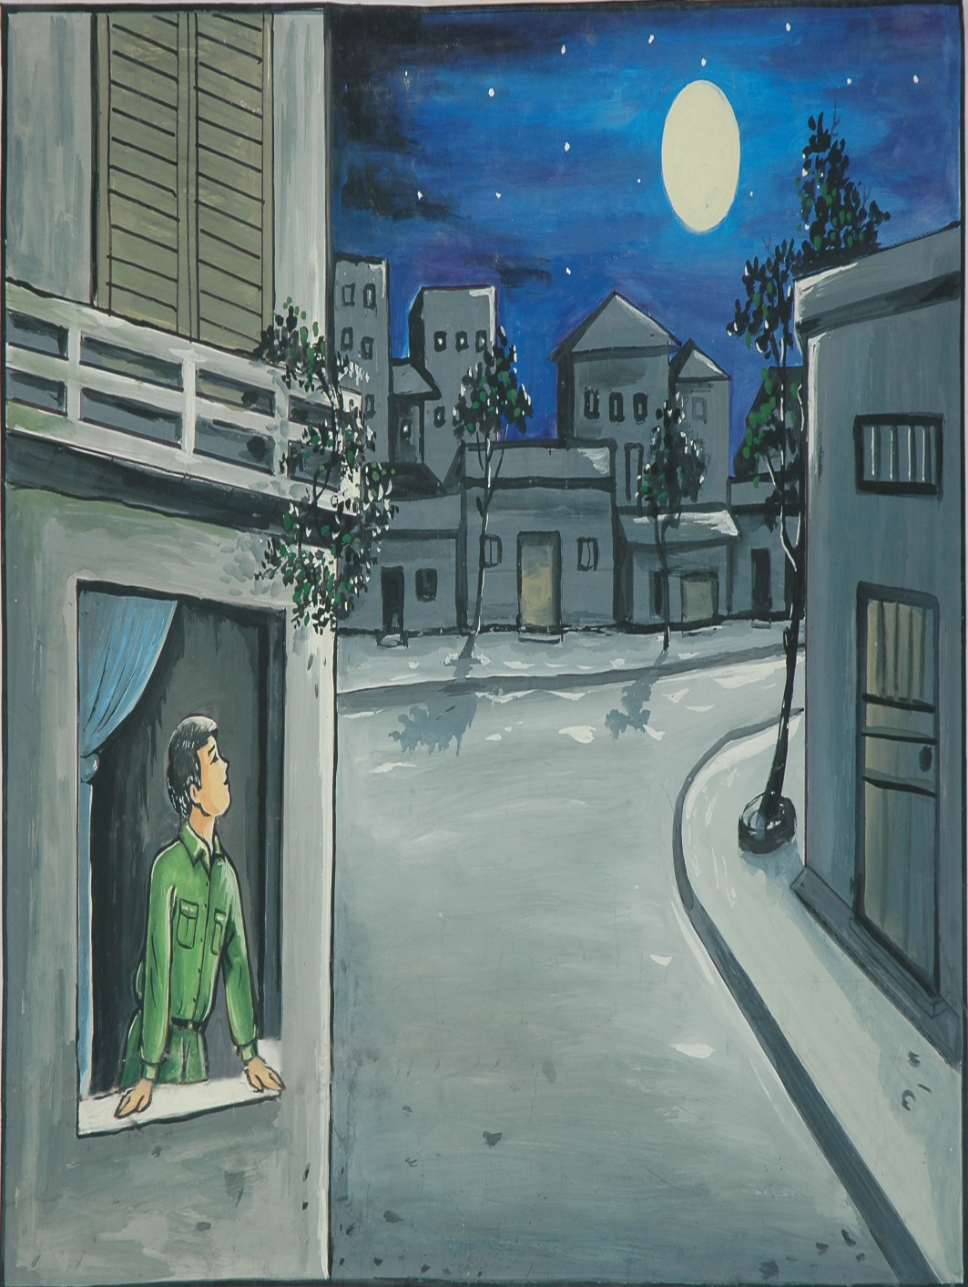
3.
Suy ngẫm của tác giả
Ngửa mặt lên nhìn mặt có cái gì rưng rưng như là đồng là bể như là sông là rừng Trăng cứ tròn vành vạnh kể chi người vô tình ánh trăng im phăng phắc đủ cho ta giật mình

Slide 21

người trăng, đối diện, đàm tâm
Ngửa mặt lên nhìn mặt
có cái gì rưng rưng
như là đồng là bể
như là sông là rừng
- Mặt nhìn mặt:
từ láy gợi tả, diễn tả nỗi xúc động nghẹn ngào
- Rưng rưng
- Hình ảnh lặp lại : đồng, bể, sông, rừng
Cấu trúc thơ song hành (như là, là) cùng với phép so sánh, liệt kê + giọng thơ xúc động, nhịp thơ hối hả
Tâm trạng xúc động, xao xuyến, kỉ niệm được đánh thức

Slide 22
III、Tổng kết

Slide 23
01
Thơ 5 chữ, giọng điệu tâm tình
02
Kết hợp hài hòa tự sự & trữ tình
NGHỆ THUẬT
03
Sử dụng nhiều BPTT đặc sắc
04
Sáng tạo hình ảnh vầng trăng

Slide 24
Kể về năm tháng gian lao tươi đẽ đã qua của cuộc đời người lính, nhắc nhở ta về thái độ sống “Uống nước nhớ nguồn”.
NỘI DUNG

Slide 25
Hồi nhỏ sống với đồng với sông rồi với bể hồi chiến tranh ở rừng vầng trăng thành tri kỉ Trần trụi với thiên nhiên hồn nhiên như cây cỏ ngỡ không bao giờ quên cái vầng trăng tình nghĩa
ÁNH TRĂNG – NGUYỄN DUY
Từ hồi về thành phố
quen ánh điện, cửa gương
vầng trăng đi qua ngõ
như người dung qua đường
Thình lình đèn điện tắt
phòng buyn-đinh tối om
vội bật tung cửa sổ
đột ngột vầng trăng tròn
Ngửa mặt lên nhìn mặt
có cái gì rưng rưng
như là đồng là bể
như là sông là rừng
Trăng cứ tròn vành vạnh
kể chi người vô tình
ánh trăng im phăng phắc
đủ cho ta giật mình.

Slide 26

Vầng trăng | Ánh trăng
Ánh trăng là ánh sáng triết lí về cuộc sống. Ánh sáng ấy có thể len lỏi vào những nơi khuất tối trong tâm hồn con người để lay thức họ, giúp họ nhận ra những điều sai trái, hướng con người đến vớ những giá trị tốt đẹp
Vầng trăng là biểu tượng của cuộc sống, của thiên nhiên, quá khứ nghĩa tình
Mang ý nghĩa biểu tượng sâu sắc
Thể hiện được tư tưởng chủ đề cũng như tính chất triết lí của bài thơ rõ nhất
Notes:
Giáo án của Hạnh Nguyễn: https://www.facebook.com/HankNguyenn

Slide 27



Giống
Khác
ĐỒNG CHÍ
ÁNH TRĂNG
Đều lấy vẻ đẹp trong thiên nhiên là ánh trăng để xây dựng hình ảnh thơ.
- Trăng là biểu tượng cho vẻ đẹp, sức mạnh tình đồng chí trong kháng chiến chống Pháp.
- Trăng khơi nguồn cho việc bày tỏ thái độ, tình cảm của con người với hiện tại và quá khứ.
- Là hình tượng thơ đậm chất lãng mạn.
- Là hình ảnh xuyên suốt thể hiện chủ đề bài thơ.

Slide 28






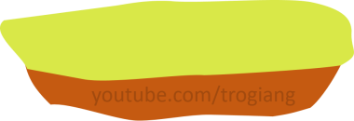

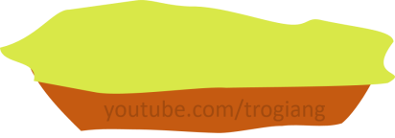



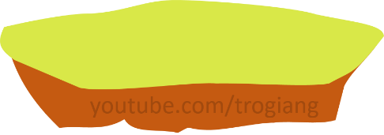





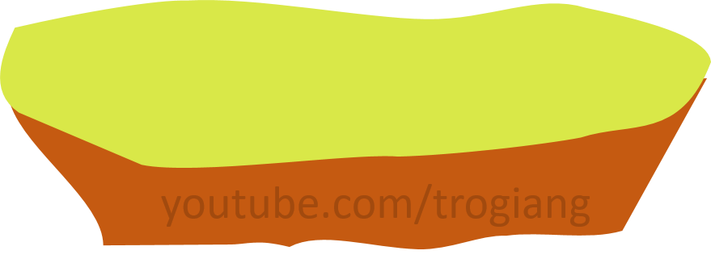

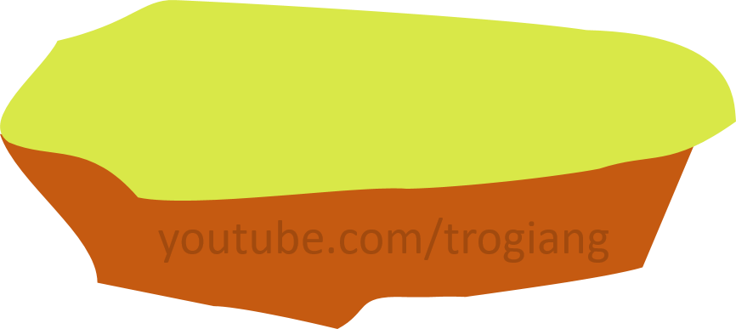
CHÚC MỪNG ĐỘI BẠN THỎ
CONGRATULATIONS RABBIT TEAM
CHÚC MỪNG ĐỘI BẠN CỌP
CONGRATULATIONS TIGER TEAM
5
5
4
4
3
3
2
AI LÊN CAO HƠN
2
1
1
overtop

Slide 29

RABBIT TEAM
Tư tưởng của nhà thơ gửi gắm trong bài thơ này là gì?
Con người có thể vô tình, lãng quên tất cả, nhưng thiên nhiên, quá khứ nghĩa tình thì luôn tròn đầy bất diệt.

Slide 30
RABBIT TEAM
Từ “ngỡ” trong câu “ngỡ không bao giờ quên” đồng nghĩa với từ nào?
Nghĩ

Slide 31
RABBIT TEAM
Mối quan hệ giữa vầng trăng và con người trong quá khứ là gì?
Tình cảm thân thiết, gắn bó, nghĩa tình

Slide 32
RABBIT TEAM
Ánh trăng là bài thơ được viết cùng thể loại với bài thơ nào sau đây: Cảnh khuya; Đập đá ở Côn Lôn; Lượm; Đêm nay Bác không ngủ?
Đêm nay Bác không ngủ
(Thể thơ: năm chữ)

Slide 33
RABBIT TEAM
Các biện pháp nghệ thuật được sử dụng trong khổ thơ thứ nhất là gì?
Liệt kê, điệp ngữ, nhân hóa

Slide 34
TIGER TEAM
Nêu ý nghĩa của từ “hồi” trong khổ thơ đầu tiên
Mở ra quãng thời gian dài trong quá khứ, đồng thời là dấu mốc thời gian từ ấu thơ cho tới lúc trưởng thành

Slide 35
TIGER TEAM
Bài thơ được sáng tác trong hoàn cảnh nào?
1978 ở Hồ Chí Minh, sau 3 năm giải phóng miền Nam thống nhất đất nước

Slide 36
TIGER TEAM
Qua 2 khổ thơ đầu, em thấy vầng trăng ngoài nghĩa thực còn có ý tượng trưng nào?
Biểu tượng cho quá khứ nghĩa tình.

Slide 37
TIGER TEAM
Nội dung của khổ thơ thứ nhất là gì?
Hình ảnh vầng trăng gắn bó với người lính như người tri kỉ từ khi nhỏ, trong chiến đấu

Slide 38
TIGER TEAM
Từ “tri kỉ” trong câu “vầng trăng thành tri kỉ” có nghĩa là gì?
Người bạn rất thân, hiểu rõ lòng mình

Slide 39
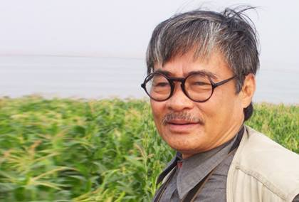
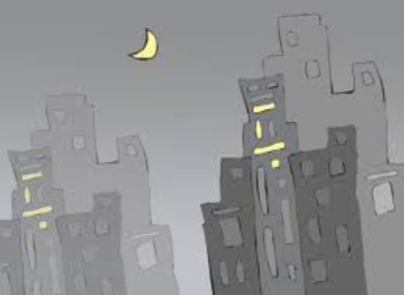
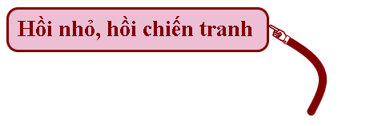
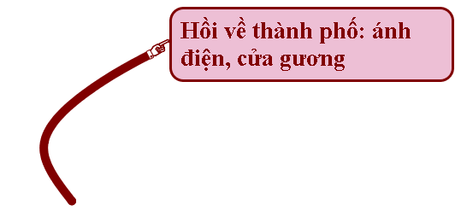
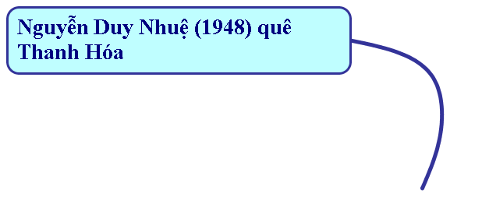
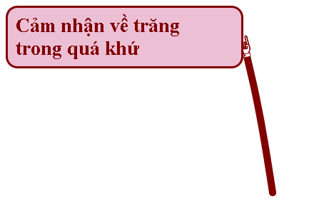
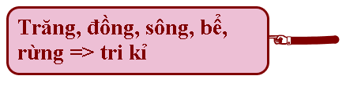
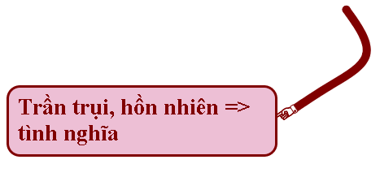

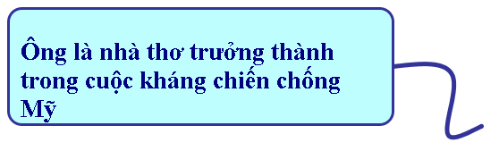
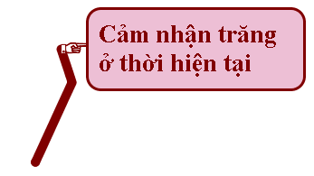
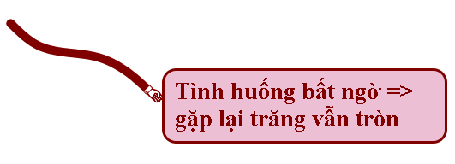
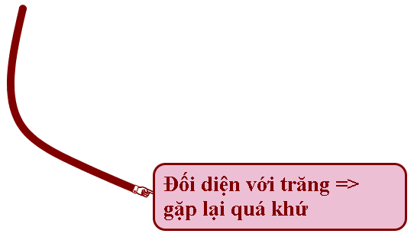
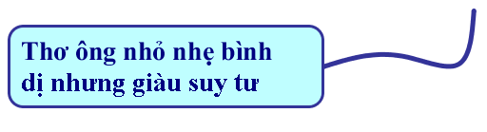
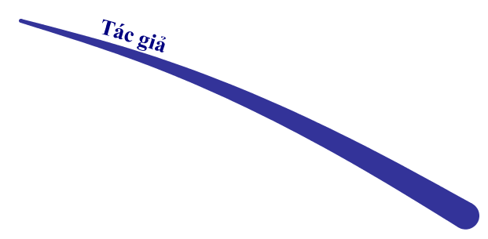
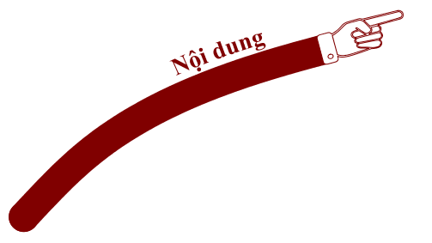
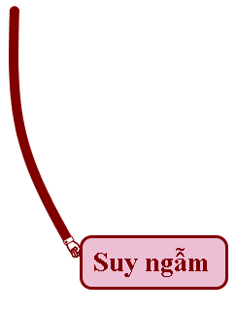
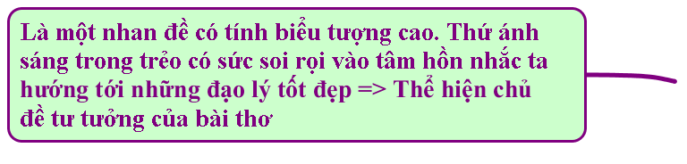

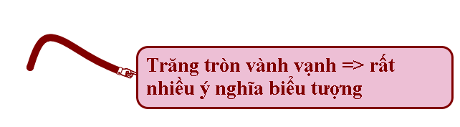



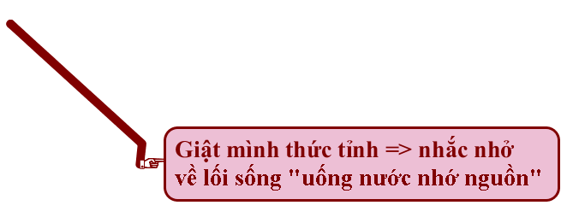
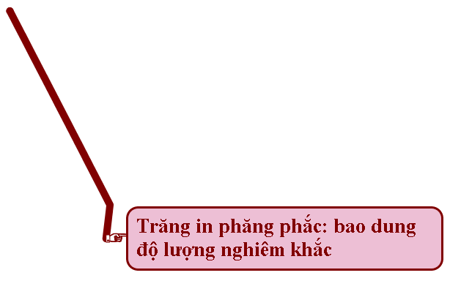
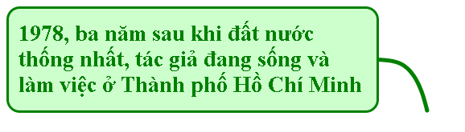

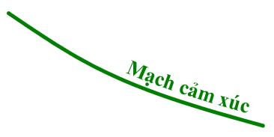
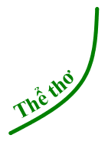
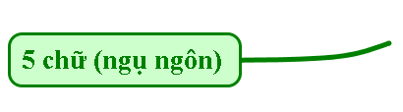
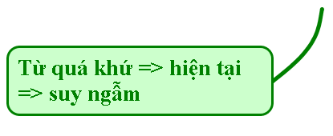
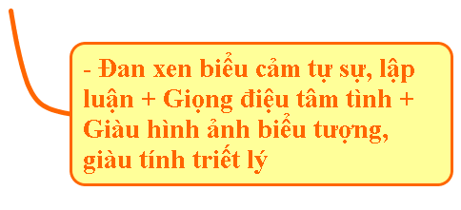

Slide 40

Tạm biệt các em

Slide 41
So sánh khổ thơ sau với bài thơ Ánh trăng để thấy được nét tương đồng về ý nghĩa:
- Mình về thành thị xa xôi
Nhà cao, còn nhớ núi đồi nữa chăng?
Phố đông, còn nhớ bản làng
Sáng đèn, còn nhớ mảnh trăng giữa rừng?
Việt Bắc – Tố Hữu

